Slide 1

PROJETO FINAL
Notes:
PREPARAÇÃO
Ler os slides para ver se existem materiais de apoio disponíveis

Slide 2
OPÇÕES
E-COMMERCE
REDE SOCIAL

Slide 3
☞
Atividade
TAREFA : Criando a minha primeira model do meu projeto spring
Objetivo: Criar a primeira model do meu projeto spring e conectar ao banco de dados mysql
Descrição:
Configurar o Aplication.properties para a conexão com o meu banco de dados
Criar a minha primeira model
Definir os atributos baseado no DER da atividade 2 do projeto integrador
Criar os métodos get and setters
Inserir todas as datas anotation necessárias para criação e configuração das tabelas.
Crie uma documentação em docs com os atributos escolhidos e seus motivos de escolha.

Slide 4
☞
Atividade
TAREFA : Criando a minha primeira model do meu projeto spring
Para o grupo escolheu o modelo de Ecommerce
Descrição:
Construa a model da tabela Categoria
Com os atributos do descrito no DER da atividade 2 do projeto integrador.
Importante: O JPA se encarregará da criação do banco de dados e das tabelas, portanto utilize um nome diferente para a base de dados para que não gere conflito com a base de dados existente.

Slide 5
☞
Atividade
TAREFA : Criando a minha primeira model do meu projeto spring
Para o grupo escolheu o modelo de Rede social.
Descrição:
Construa a model da tabela Tema
Com os atributos do descrito no DER da atividade 2 do projeto integrador.
Importante: O JPA se encarregará da criação do banco de dados e das tabelas, portanto utilize um nome diferente para a base de dados para que não gere conflito com a base de dados existente.

Slide 6
Avaliação
TAREFA : Criando a model do meu projeto spring
Critérios de avaliação da resolução do exercício.
O projeto deve executar sem erros
O JPA deverá criar a tabela no banco de dados com todas as especificações propostas
a model deverá conter os atributos funcionais do seu projeto.
A documentação deverá conter todos os atributos definidos na model e os motivos da escolha desses atributos.
Enviar no git pessoal e enviar na plataforma o link (o git obrigatoriamente deverá ter no repositório o projeto Spring da turma).

Slide 7
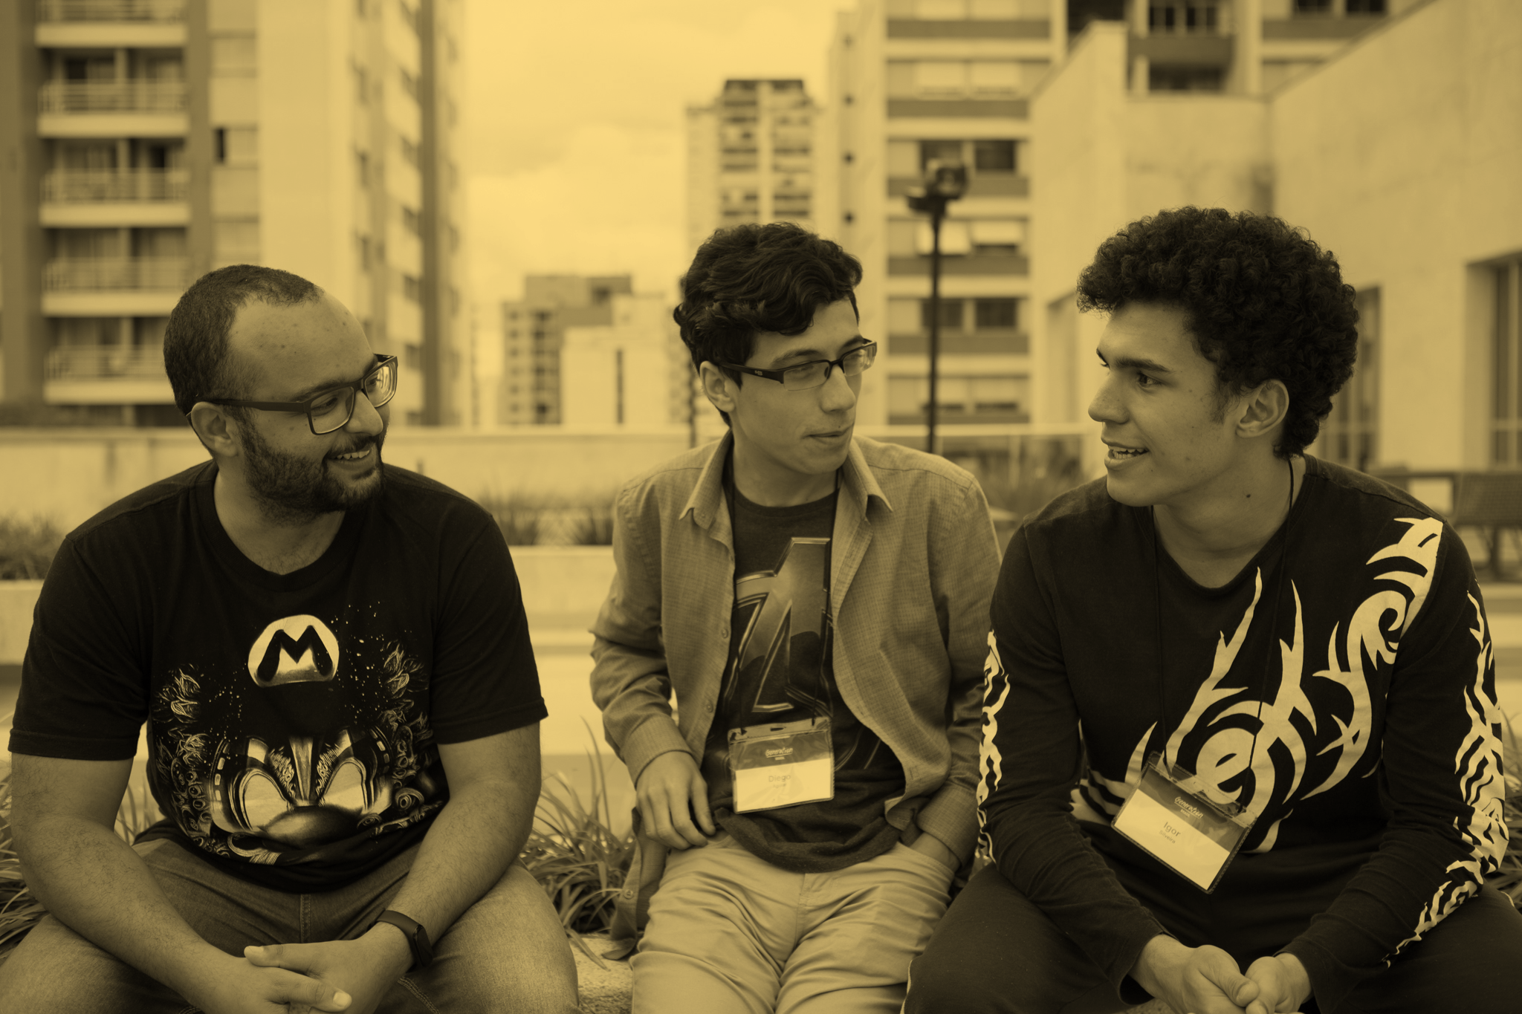
OBRIGADA

